Slide 1
八年级数学·上 新课标[冀教]
第十二章 分式和分式方程
12.2 分式的乘除（第2课时）

Slide 2
定向自学
探究分式的除法法则
观察下列运算：
猜一猜：
分式的除法法则：分式除以分式，把除式的分子、分母颠倒位置后，与被除式相乘．
[知识拓展] 根据法则我们知道,分式的除法需转化为乘法,转化的过程实际上是“一变一倒”的过程,即除号变乘号,除式的分子和分母颠倒位置.

Slide 3

合作研学&展示激学
分式除法法则的应用
例1 计算下列各式:
解：

Slide 4



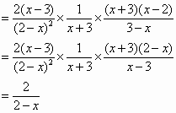
合作研学&展示激学
分式除法法则的应用
例3 计算下列各式:
（1）
（2）

Slide 5
2.计算
的结果为（ ）
D
B．
A．
C．
D．
【解析】原式=
．故选D．

Slide 6
3.化简
的结果是（ ）
B
A．
B．
D.
C．
【解析】原式=
．故选B．
4.化简
的结果是（ ）
A
A．
B．
C．
D．
【解析】原式=
．故选A．

Slide 7
5.计算
的结果是（ ）
C
A．
B．
C．
D．
【解析】原式=
故选C.

Slide 8
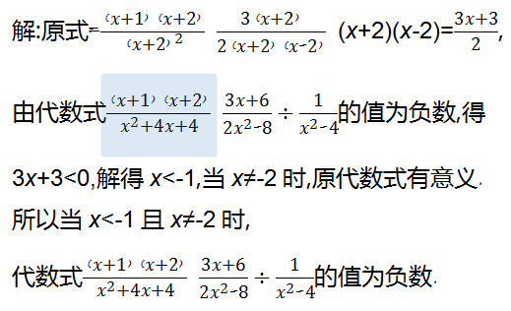
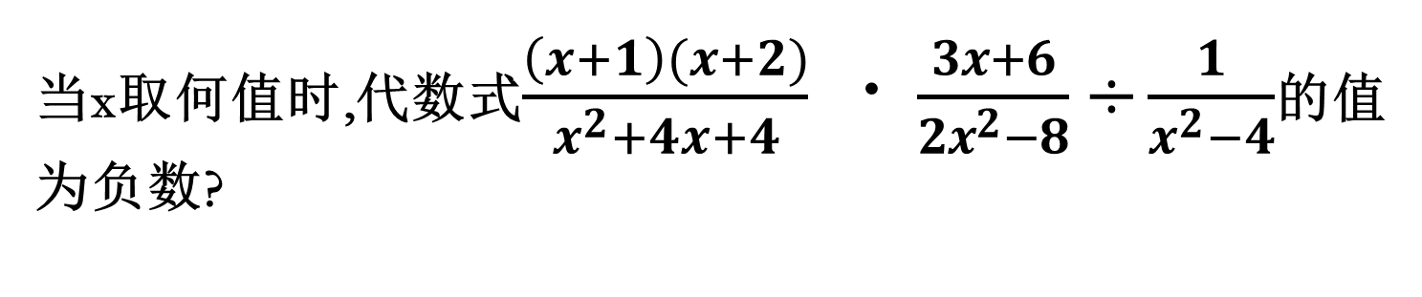
当x取何值时,代数式$\frac{\left(x+1\right)(x+2)}{x^{2}+4x+4}$·$\frac{3x+6}{2x^{2}−8}÷$ $\frac{1}{x^{2}−4}$的值为负数?

Slide 9

合作研学&展示激学
分式除法法则的应用
例2 八年级(一)班的同学在体育课上进行长跑训练,小芳跑完1000 m用了t s,小华用相同的时间跑完了800 m.这次训练,小芳的平均速度是小华的平均速度的多少倍?
解:小芳的平均速度为 m/s,小华的平均速度为 m/s,
答:这次训练,小芳的平均速度是小华的平均速度的1.25倍.

Slide 10
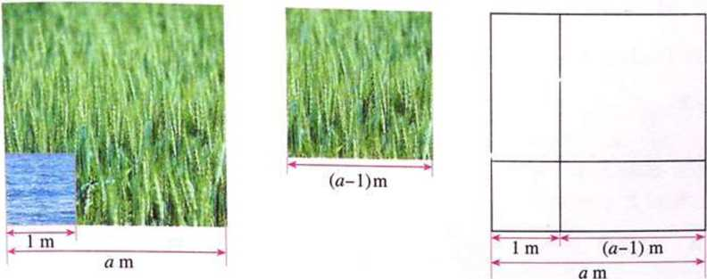
拓展拔高
1.如图所示,“丰收1号”小麦的试验田是边长为
a m(a>1)的正方形去掉一个边长为1 m的正方形蓄水池后余下的部分,“丰收2号”小麦的试验田是边长为(a-1)m的正方形,两块试验田的小麦都收获了
500 kg.
(1)哪种小麦的单位面积产量高?
(2)高的单位面积产量是低的单位面积产量的多少倍?
(a-1)m
1m
am

Slide 11
解:
(1)“丰收1号”小麦的试验田面积是(a²-1)m²,
单位面积产量是 kg,“丰收2号”小麦的试验田面积是(a-1)²m²,单位面积产量是 kg.
∵a＞1，
∴(a－1)²＞0，a²－1＞0.
由图可得(a－1)²＜a²－1．
∴
所以“丰收2号”小麦的单位面积产量高．

Slide 12
（2）
所以“丰收2号”小麦的单位面积产量是“丰收1号”小麦的单位面积产量的 倍.

